Slide 1
雲練團-N-demo
<產業新尖兵計畫>
Java雲端應用開發工程師實戰養成班
朱彥霖

Slide 2
簡報大綱
專題介紹-練團雲的需求背景, 開發初衷
專題架構-規劃的架構, 使用者操作流程
頁面與功能-系統的整體架構,包含前端、後端、資料庫等技術元件,及使用者主要操作流程。
結語-本次專題- 製作的過程及心得分享

Slide 3

專題介紹

Slide 4
開發初衷
我在高中三年的觀察-動輒4-50人的社團, 每天有五-六組不同的樂隊共用同一個社團辦公室練習, 不僅常有資源分配不均, 甚至會影響到少數社員的士氣, 讓社員練習新歌的意願越來越差, 也對其他社團活動參與意願, 短期/長期成果評鑑有影響
1.統一管理使用
2.增加辦公室使用效率
3.降低因友誼, 人脈, 曲目數等未量化因素造成使用權不平等

Slide 5
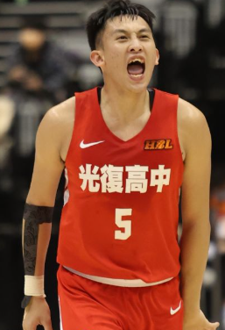
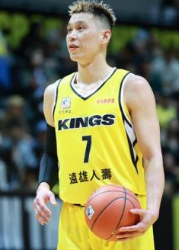

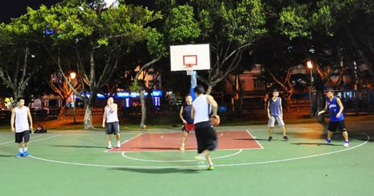
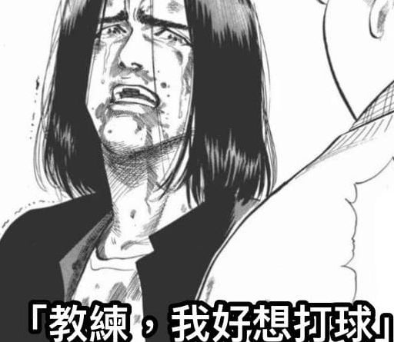
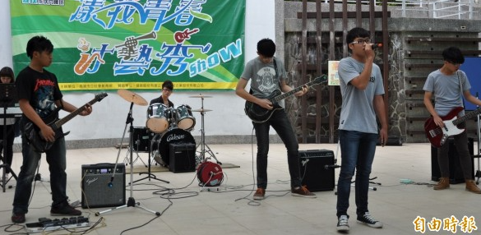
如果把社團辦公室以籃球場來比喻
白話文
就是希望老少咸宜童叟無欺都有球打的意思
練團

Slide 6






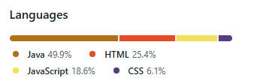
即時更新: 提供即時的社辦使用狀態,
讓使用者了解社辦的可用性。

Slide 7



ADMIN查看社辦狀況
USER建立預約
FOR ADMIN
FOR USER
USER建立預約

Slide 8


